Slide 1

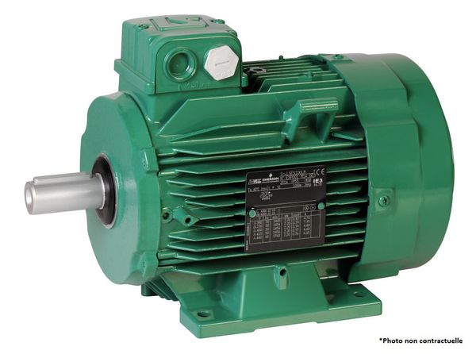
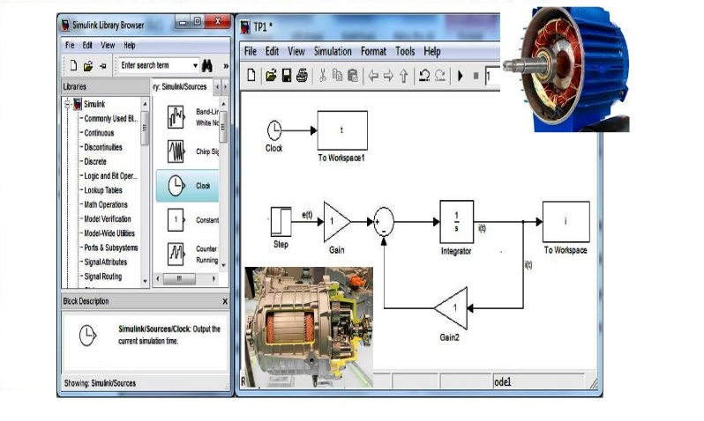
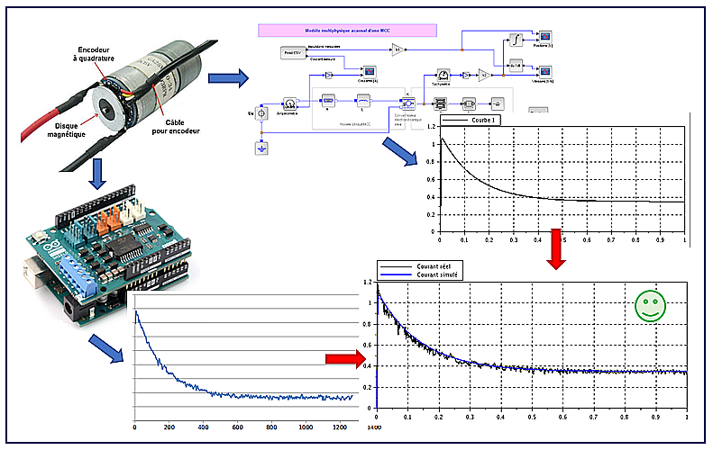
Centre Universitaire Abdelhafidh Boussouf-MILA
Département de GM-ELM
1re Année Master ELM
Modélisation et simulation des machines électriques
Année Universitaire: 2024-2025 Dr. HIMOUR Kamal

Slide 2
Chapitre V: Modélisation et simulation de la Machine Asynchrone
1. Introduction
La machine asynchrone, de par sa construction, fait l’objet d’un intérêt accru dans le domaine de l’industrie et occupe une large plage d’applications au détriment des machines synchrones et à courant continu.
Elle présente un système dynamique non linéaire. Par conséquent, sa commande nécessite la disponibilité d’un modèle représentant fidèlement son comportement
La simulation est un moyen efficace et économique, utilisé pour faire des études préliminaires et/ou comparatives, tant au stade du développement (conception), qu’au cours du fonctionnement normal des systèmes.
Ce chapitre présentera la modélisation et la simulation de la machine asynchrone vectorielle/scalaire sous SIMULINK/MATLAB.

Slide 3
Chapitre V: Modélisation et simulation de la Machine Asynchrone
1. Introduction
La machine asynchrone, de par sa construction, fait l’objet d’un intérêt accru dans le domaine de l’industrie et occupe une large plage d’applications au détriment des machines synchrones et à courant continu.
Elle présente un système dynamique non linéaire. Par conséquent, sa commande nécessite la disponibilité d’un modèle représentant fidèlement son comportement
La simulation est un moyen efficace et économique, utilisé pour faire des études préliminaires et/ou comparatives, tant au stade du développement (conception), qu’au cours du fonctionnement normal des systèmes.
Ce chapitre présentera la modélisation et la simulation de la machine asynchrone vectorielle/scalaire sous SIMULINK/MATLAB.

Slide 4
Chapitre V: Modélisation et simulation de la Machine Asynchrone
2. Description et principe de fonctionnement
2.1. Description
La machine asynchrone se compose :
D’un stator fixe: portant un bobinage le plus souvent triphasé, logé dans des encoches régulièrement réparties sur la face interne du stator et relié à la source d’alimentation.
D’un rotor mobile autour de l’axe de symétrie de la machine, qui peut être soit bobiné et fermé sur lui-même, soit à cage d’écureuil

Slide 5

Chapitre V: Modélisation et simulation de la Machine Asynchrone
2. Description et principe de fonctionnement
2.2. Principe de fonctionnement
Le stator, au bobinage triphasé, est alimenté par un système triphasé équilibré de tensions de pulsation ωs, crée un champ magnétique tournant à la vitesse synchrone : 𝜔𝑠 = Ωs𝑝
Ce champ tournant induit des courants dans les enroulements rotoriques.
Ces courants, sous l'effet du champ magnétique statorique, produisent un couple et le rotor se met en mouvement.
La vitesse de rotation du rotor Ω est inférieure Ω s. La différence relative entre la vitesse de rotation du rotor et la vitesse de synchronisme est appelée le glissement, qui est noté g

Slide 6
Chapitre V: Modélisation et simulation de la Machine Asynchrone
3. Hypothèses de travail
Afin de faciliter l’étude de la machine asynchrone et la mise en équation, les hypothèses généralement admises sont:
Le circuit magnétique n’est pas saturé et a une perméabilité constante,
La répartition dans l’entrefer de la force magnétomotrice et celle du flux sont sinusoïdales.
Les pertes fer par hystérésis et courants de FOUCAULT, l’effet de peau et les effets de dentures sont négligées,
Les effets des encoches sont négligés

Slide 7
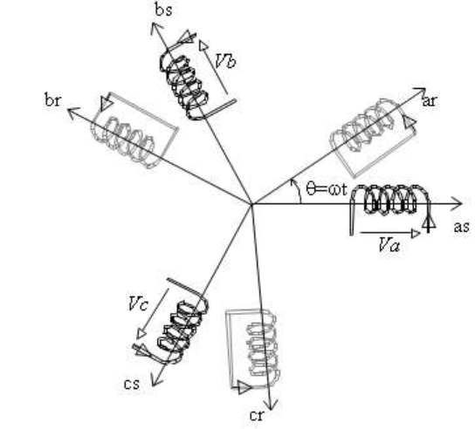
Chapitre V: Modélisation et simulation de la Machine Asynchrone
3. Hypothèses de travail
La machine asynchrone est triphasée au stator et au rotor figure ci dessous. Les trois types d’équations traduisant son comportement sont :
- Les équations électriques.
- Les équations magnétiques.
- L'équation mécanique.

Slide 8
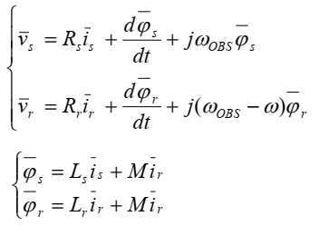
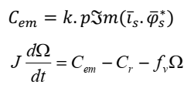
Chapitre V: Modélisation et simulation de la Machine Asynchrone
4. Schéma de simulation d’une MAS alimentée en tension
1 Schéma vectoriel de la machine asynchrone
Le modèle de la machine asynchrone est déduit du modèle de la machine triphasée
généralisée

Slide 9
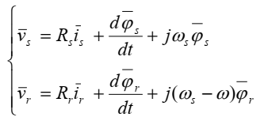
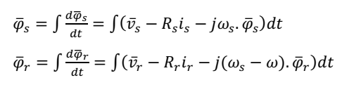
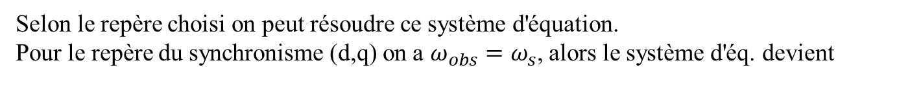
Chapitre V: Modélisation et simulation de la Machine Asynchrone
4. Schéma de simulation d’une MAS alimentée en tension
1 Schéma vectoriel de la machine asynchrone
Selon le repère choisi on peut résoudre ce système d'équation.
Pour le repère du synchronisme (d,q) on a $ω_{obs}=ω_{s}$, alors le système d'éq. devient
de ces équations on intègre les flux:

Slide 10
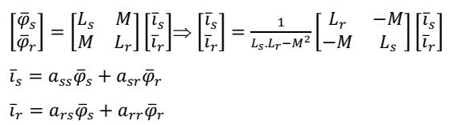

Chapitre V: Modélisation et simulation de la Machine Asynchrone
4. Schéma de simulation d’une MAS alimentée en tension
1 Schéma vectoriel de la machine asynchrone
les courants sont exprimés de
le couple électromagnétique est :
Dans ce cas les variables d'état choisis sont (ϕs,ϕr), c'est un modèle tout flux.
En effet, seules les valeurs instantanées des tensions statoriques et du couple résistant doivent être déterminées pour les imposer à la machine.

Slide 11
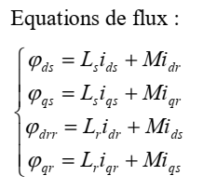
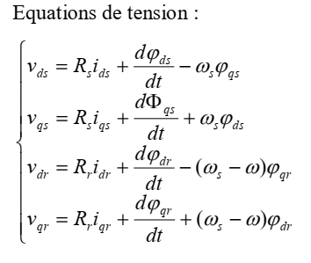
Chapitre V: Modélisation et simulation de la Machine Asynchrone
4. Schéma de simulation d’une MAS alimentée en tension
2. Model scalaire de la machine asynchrone
2.1 Model d’état de la machine asynchrone
Nous prenons le modèle scalaire de la machine généralisée, pour le cas du référentiel au synchronisme, on aura :
ces systèmes d’équation différentielle décrivent d’une manière générale le fonctionnement de la machine. Il permet de concevoir une représentation d’état pour le processus de contrôle en choisissant deux variables d’état parmi quatre (is, ir, ϕs, ϕr). les états utilisés sont ceux données au moins par une mesure d’état (is) tel que (is, ir), (is, Φs) et (is, ϕr)

Slide 12

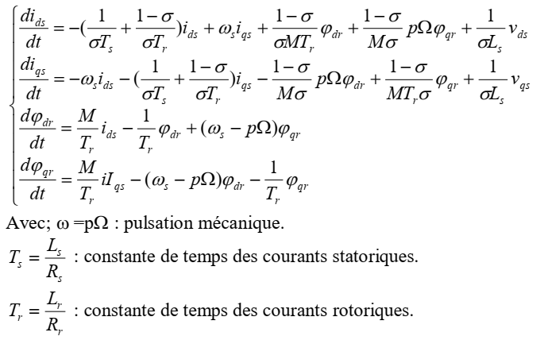
Chapitre V: Modélisation et simulation de la Machine Asynchrone
4. Schéma de simulation d’une MAS alimentée en tension
2. Model scalaire de la machine asynchrone
2.1 Model d’état de la machine asynchrone
Le modèle de la machine dans le repère (dq) lié au champ tournant pour un vecteur d’état [x]=[ids iqs ϕdr ϕqr ]t et de tension de commande [v]=[vds vqs]t est donné sous forme condensé tel que :

Slide 13
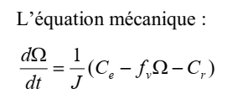
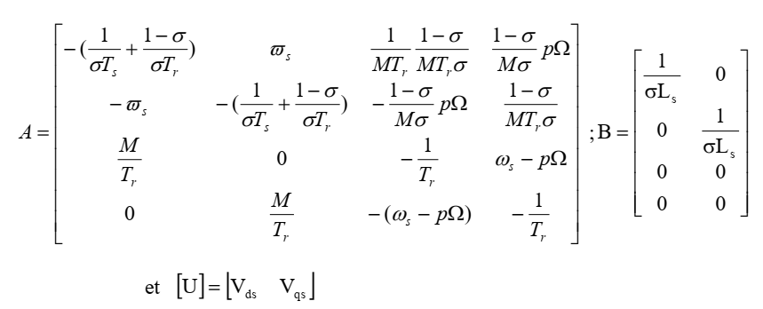
Chapitre V: Modélisation et simulation de la Machine Asynchrone
4. Schéma de simulation d’une MAS alimentée en tension
2. Model scalaire de la machine asynchrone
2.1 Model d’état de la machine asynchrone

